Slide 1

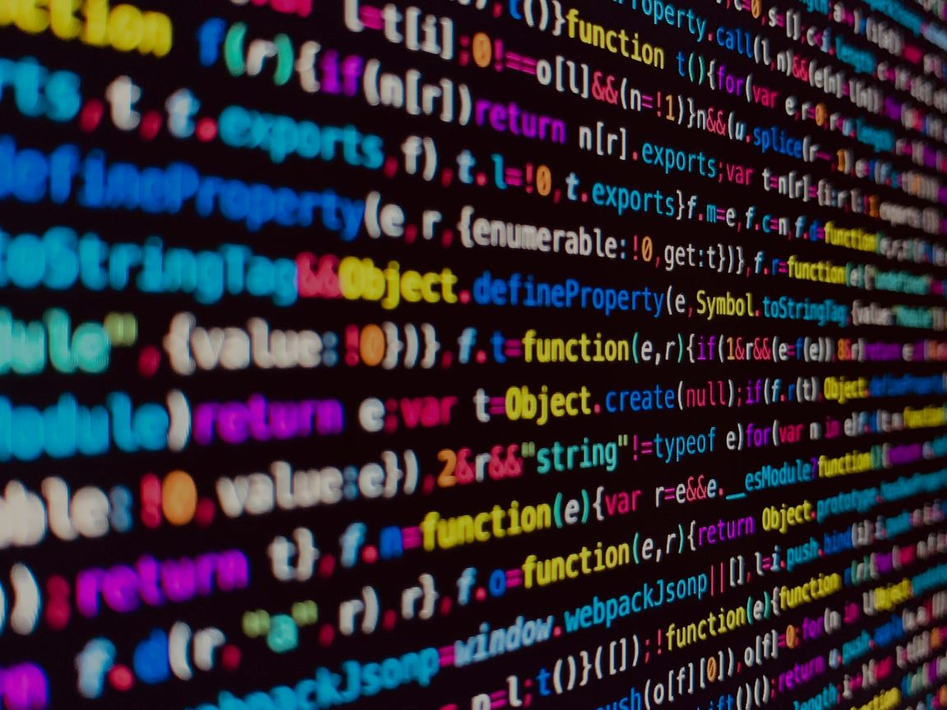

РАЗРАБОТКА
ИГРОВОГО
ПРИЛОЖЕНИЯ
ZmeykaMath
ㅤㅤ
Минулин Дмитрий

Slide 2

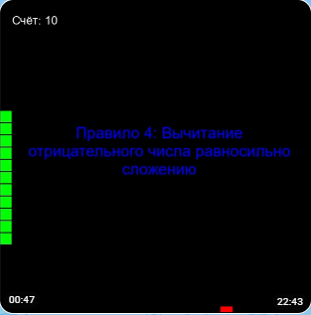

Цель:
разработка игры «ZmeykaMath» на языке программирования Python с интегрированными математическими правилами, которые появляются в ходе игры.
ЦЕЛЬ ПРОЕКТА

Slide 3
ЗАДАЧИ ПРОЕКТА
- изучить основы программирования на Python и библиотеку Pygame для создания игр;
- разработать алгоритм и структуру игры «ZmeykaMath»;
- реализовать механизм отображения математических правил и формул в процессе игры.

Slide 4
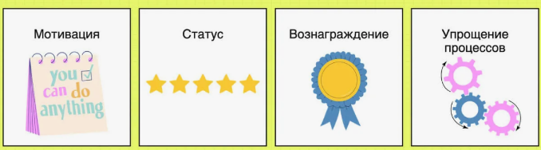
АКТУАЛЬНОСТЬ ПРОЕКТА
Игровое обучение (геймификация) повышает мотивацию и улучшает запоминание материала. Проект сочетает развлечение и пользу, помогая усваивать математику в увлекательной форме.

Slide 5
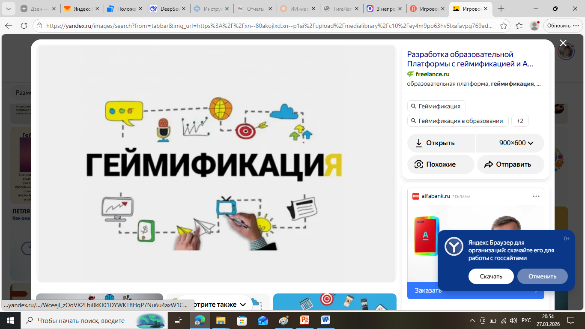
УНИКАЛЬНОСТЬ ПРОЕКТА
- разработанная игра «ZmeykaMath» сочетает классический геймплей змейки с интерактивным обучением математике, что выделяет её среди аналогичных проектов;
- в отличие от стандартных «Змеек», «ZmeykaMath» не просто развлекает, но и обучает;
- в сравнении с другими обучающими играми, здесь математика — неотъемлемая часть механики, а не сторонний элемент.
учителя могут добавлять свои правила через редактирование списка math_rules;
«ZmeykaMath» — это не просто игра, а инновационный EdTech-инструмент, превращающий изучение математики в увлекательный процесс.

Slide 6
Основные компоненты игры
Основные технические характеристики:
графический движок: Pygame;
разрешение экрана: 650×650 пикселей;
размер игровых объектов: 25×25 пикселей (сегменты змейки, яблоки);
частота кадров: 2 FPS (низкая скорость для учебных целей).
Цветовая палитра:
чёрный (фон);
белый (текст);
зелёный (змейка);
красный (яблоки);
синий (специальные элементы).

Slide 7
Перспективы развития проекта
Направление | Реализация | Эффект
Добавление новых тем | Включение разделов: - Алгебра - Геометрия - Тригонометрия - Основы матанализа | Увеличение охвата учебной программы
Система уровней | Группировка формул по сложности: - Level 1: базовые операции - Level 2: степени/корни - Level 3: уравнения | Адаптивное обучение
Контекстные подсказки | Привязка правил к игровым ситуациям: - Формула скорости при ускорении - Площадь фигур при съедании соответствующих фруктов | Улучшение ассоциативного запоминания

Slide 8
СПАСИБО ЗА ВНИМАНИЕ

